Slide 1
CódigoFacilito.
MAVEN
Cynthia Castillo - Instructora

Slide 2

¿Qué es Maven?
Estructura de Directorios
POM
Ciclo de Vida
Dependencias

Slide 3


¿Qué es Maven?
Herramienta de gestión y comprensión de proyectos de software
Basada en un concepto de Project Object Model (POM)
Ciclos de Vida
Notes:
Primero platiquemos un poquito sobre el proceso pre-2001 del flujo de una aplicación, sobre todo cuando era hora de querer compilar y generar ejecutables de un proyecto… El proceso solía incluir analizar qué partes de código se debían compilar, qué librerías utilizaba el código, dónde incluirlas, qué dependencias de compilación había en el proyecto…
En el mejor de los casos, se empleaban unos pocos minutos para saber cómo hacer una build del proyecto. En el peor de los casos, el proceso de build era tan complejo que un desarrollador podía tardar horas en saber cómo compilar y generar los ejecutables a partir del código.
Entonces viene el 2001 con la creación de Maven y con el objetivo de simplificar los procesos de build.
A través de Maven podemos aplicar patrones a la infraestructura de construcción de un proyecto con el objetivo de promover la comprensión y la productividad al proporcionar un camino claro en el uso de las mejores prácticas.Ahora, la build de cualquier proyecto Maven, independientemente de sus módulos, dependencias, librerías…consiste simplemente en ejecutar un comando
Podríamos decir, que Maven es una herramienta capaz de gestionar un proyecto software completo, desde la etapa en la que se comprueba que el código es correcto, hasta que se despliega la aplicación, pasando por la ejecución de pruebas y generación de informes y documentación, en fin en todo el CICLO de desarrollo. Y aquí la palabra clave es CICLO, ya que Maven tiene 3 ciclos de vida para Build, los cuales veremos en un momento más

Slide 4

mvn -B archetype:generate -DgroupId=com.mycompany.app -DartifactId=my-app -DarchetypeArtifactId=maven-archetype-quickstart -DarchetypeVersion=1.4
Creación del Proyecto
Establece el Group ID
Establece el artifactId
Notes:
Maven tiene un mecanismo de arquetipo… ¿Un qué? Un arquetipo se define como un patrón o modelo original del cual se hacen todas las demás cosas del mismo tipo…. Así que practicamente tenemos una plantilla de la cual podemos partir para comenzar los proyectos de Maven.
Una vez ejecutado el comando tendremos lista la estructura base de nuestro proyecto.

Slide 5



Estructura de
Directorios
my-app
|-- pom.xml
`-- src
|-- main
| `-- java
| `-- com
| `-- mycompany
| `-- app
| `-- App.java
`-- test
`-- java
`-- com
`-- mycompany
`-- app
`-- AppTest.java
Notes:
La estructura que estaremos viendo tendrá primero y más importante nuestro POM.xml, una carpeta especial para nuestro código y una dedicada a nuestro testing. Esta es la estructura por defecto. Estamos utilizando también como paquete principal el groupId que dimos en nuestro arquetipo.
AHORA en un momento más veremos también un folder llamado target, este será el encargado de alojar el output de nuestro build, es decir nuestras clases compiladas.

Slide 6

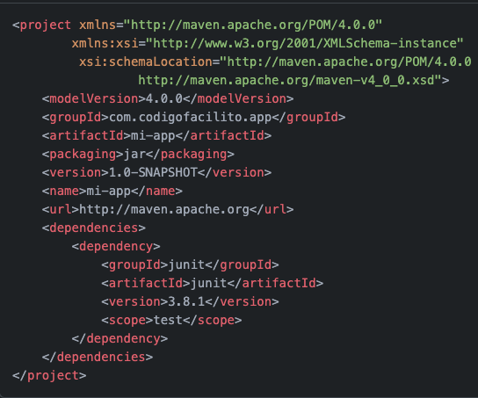
POM
Project Object Model
Es una representación en XML del proyecto.
Notes:
Básicamente, el POM contiene cada pieza importante de información sobre tu proyecto y es la primer paso para encontrar cualquier cosa relacionada con tu proyecto.
groupId: identificador único de la organización/grupo del proyecto.
artifactId: indica el nombre base único para tu proyecto
version: la versión de tu proyecto
GAV
name: nombre del proyecto, suele usarse para la documentación
properties: propiedades del proyecto
dependencies: a mi parecer lo más importante de todo! Aquí podremos agregar librerías de terceros y archivos jar externos.
build: otro de los más importantes! Se encarga de declarar la estructura de los directorios del proyecto y gestionar los complementos
plugins: a través de los plugins podemos conectarnos a vendors externos para por ejemplo, buscar bugs, brechas de seguridad

Slide 7
Ciclo de Vida
CLEAN
pre-clean
clean
post-clean
DEFAULT
validate
compile
test
package
verify
install
deploy
SITE
pre-site
site
post-site
site-deploy
Notes:
Recordemos que de los objetivos más importantes de Maven tenemos el build, es decir compilar y generar ejecutables. Por lo que tenemos un ciclo de vida para este.
Maven tiene 3 ciclos de vida estándar: clean, default (o build) y site
Clean se encarga de limpiar mi proyecto, empezar desde cero como si no tuviéramos ejecutables ni compilaciones (básicamente elimina la carpeta target)
Default se maneja la implementación de nuestro proyecto
Site maneja la creación del sitio web del proyecto
– Validación (validate): Validar que el proyecto es correcto.
– Compilación (compile).
– Test (test): Probar el código fuente usando un framework de pruebas unitarias.
– Empaquetar (package): Empaquetar el código compilado y transformarlo en algún formato tipo .jar o .war.
– Verificar que el código empaquetado es válido y cumple los criterios de calidad (verify).
– Instalar el código empaquetado en el repositorio local de Maven, para usarlo como dependencia de otros proyectos (install).
– Desplegar el código a un entorno (deploy).
mvn compile -> target compila App.class
mvn test -> prueba tu código y compila el test
mvn clean -> borra el target
AppTest.java cambiar a false…. hacemos mvn test para ver error
mvn package -> para empaquetarlo en un .jar para después si quiero puedo hacer deploy
mvn install -> va a instalar en nuestro repositorio local el proyecto, para qué me sirve esto? Si acaso necesitara para otro proyecto algo del proceso de este repositorio, puedo de una manera fácil utilizarlo! (incluye compile, package). Quiero que recordemos en un momento la palabra repositorio….

Slide 8
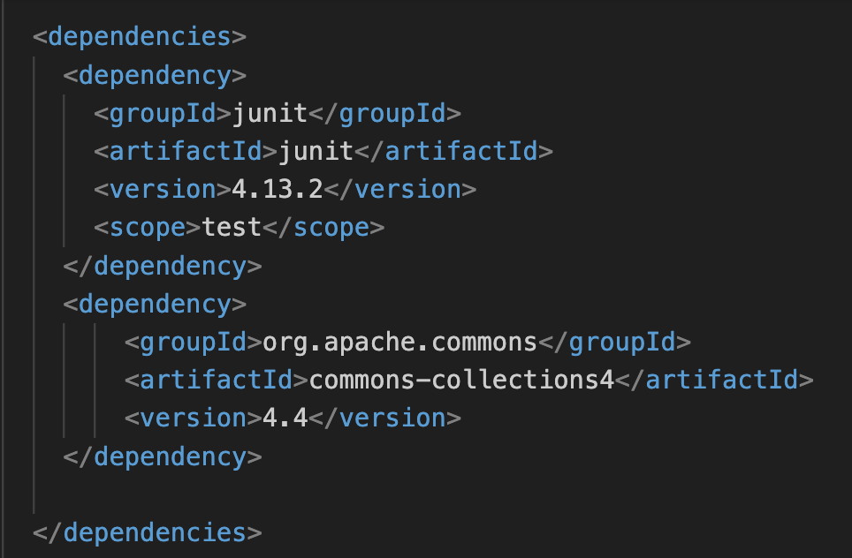
Dependencias y Plugins
Notes:
Cuando estemos creando una aplicación vamos a necesitar seguido librerías de 3eros y aquí es donde viene útil las dependencias de Maven!
Claro, si agrego cualquier librería a mi importación…. y al querer compilar o instalar me va a dar un error porque no encuentra la librería. Esto se solucionará de una manera muy sencilla agregando esa dependencia en nuestro pom, si esa librería no la tengo de manera local, consíguemela y ponla disponible para mi. Y al empaquetarla, también agrégala a mi jar
¿Qué pasa aquí? Através de la dependencia nosotros vamos por el contenido en la nube de esa librería, descarga el jar y ahora puedo utilizarlas para mi artifact
Ante las dependencias nosotros podemos elegir el alcance, si se fijan junit tiene un <scope> eso significa que solamente durante esa etapa estará disponible.
Ahora, tenemos también dependencias transitivas, que son las dependencias que dependen de otras dependencias, en un momento más que pasemos a IntelliJ lo veremos más claro
Sin embargo, Maven también proporciona un marco de trabajo de complementos extenso y fácil de usar que permite a los proveedores, proyectos de código abierto y otros terceros crear aplicaciones que se integran en el ciclo de vida de construcción de Maven. Por ejemplo, con la compilación e instalación que hemos hecho hasta ahora AÚN no hacemos la ejecución de nuestro proyecto, entonces voy a tomar un plugin de codehause que ejecuta mi jar! veámoslo mvn install exec:java (Documentación aparece cómo hacer esta ejecución).
Otra manera también sencilla de instalar e implementar es de la siguiente manera: mvn install checkstyle:checkstyle pmd:pmd (programming mistake detection). Estos plugins van a proporcionar funcionalidad adicional a los proyectos. Checkstyle revisa el estilo de codificación mientras que pmd detecta posibles errores de programación.

Slide 9
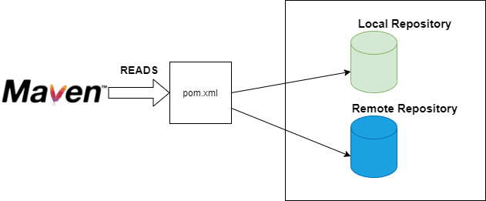
Repositorios
Notes:
Hace un momento hablamos de Repositorios… cuando hacemos la instalación de un artefacto en nuestra computadora estamos creando un repositorio local.
Pero, qué pasa con los repositorios que no se encuentran aquí? A esos les llamamos repositorios remotos.
Cuando defines una dependencia dentro del archivo pom.xml, Maven primero verifica si la dependencia ya está presente en el Repositorio Local o no. Si no lo está, entonces intenta conectarse al Repositorio Remoto (por ejemplo: https://repo.maven.org) y trata de descargar las dependencias para almacenarlas dentro del Repositorio Local.
Es por eso que cuando nosotros ingresamos a repository vemos TOODOOS las distintas dependencias que hemos utilizado.
Y porqué encontramos también el repo que hicimos? Para hacer uso de él en otros artefactos que creemos.

Slide 10
REPOSITORIO DE
GITHUB
https://github.com/cindychateau/Java-CodigoFacilito

Slide 11
ENLACES DE INTERÉS
https://maven.apache.org/guides/introduction/introduction-to-the-standard-directory-layout.html
https://maven.apache.org/guides/introduction/introduction-to-the-lifecycle.html
https://mvnrepository.com/
https://maven.apache.org/plugins/index.html
https://commons.apache.org/proper/commons-collections/apidocs/overview-summary.html
https://maven.apache.org/plugins/maven-pmd-plugin/
https://www.mojohaus.org/exec-maven-plugin/

